Slide 1
现 代 汉 语
主 编：黄伯荣 李 炜

Slide 2
第一节 现代汉语概说
第一章 绪论

Slide 3
一、语言
1. 什么是语言？
语言是人类社会的产物，它随着社会的产生而产生，随着社会的发展而发展。
语言是人类最重要的交际工具。
语言是人类认知世界的重要工具，是文化的载体。

Slide 4
1. 什么是语言？
语言是一种音义结合的符号系统。
世界上所有语言都具备语音、词汇、语法三大要素。
语音是物质外壳
词汇是建筑材料
语法是结构规律

Slide 5
2. 语言和文字的关系
文字是记录语言的书写符号系统，是在语言的基础上产生的。
不是所有的语言都有文字。
语言的历史比文字更为久远。
语言和文字之间，语言是第一性的，文字是第二性的。
文字打破了语言在时空上的局限,使语言得以留于异时、传于异地。

Slide 6
二、现代汉语
1. 汉语和汉字
汉语是汉民族的语言。
汉语也是中国各民族之间的通用语言，还是世界华人社会共同使用的语言。
汉语是当今世界使用人口最多的语言之一。
汉字是世界上使用历史最长的文字。

Slide 7
2. 口语和书面语
口语：人们口头上使用的语言。
比较灵活。用词通俗易懂，常用省略句、独词句、非主谓句等。
书面语：在口语的基础上加工而成。
比较严谨周密。用词精确规范，多用整句、修饰语较多的长句等，结构较为复杂和完备。

Slide 8
3. 现代汉语
狭义的现代汉语：指现代汉民族共同语。
即以北京语音为标准音，以北方话为基础方言，以典范的现代白话文著作为语法规范的普通话。
广义的现代汉语：包括现代汉民族共同语和方言。

Slide 9
☞ 以下哪些属于“现代汉语”？
普通话
英语
广州方言
壮语
唐朝时期的洛阳话

Slide 10
三、现代汉民族的共同语
1. 普通话的定义
以北京语音为标准音（语音定义）
以北方话为基础方言（词汇定义）
以典范的现代白话文著作为语法规范（语法定义）

Slide 11
2. 普通话的性质
普通话是现代汉民族的共同语。
普通话是国家规定的中华人民共和国通用语。
普通话也是全国通用的标准语。

Slide 12
3. 共同语的形成
基础方言是作为民族共同语基础的方言。
普通话以北方方言、北京话为基础。
（1）文化因素
唐宋以来用白话写作的各种文学作品很多，它们主要是用北方方言写成，流传很广，加速了北方方言的推广，并成为现代汉民族共同语书面语的主要来源。

Slide 13
3. 共同语的形成
（2）政治中心
金、元以来，北京成为我国政治、经济和文化的中心，北京话的地位日益重要。
明清时期的北京话是影响最大的汉语官话,它作为官府的通用语言传播到了全国各地；与此同时，白话文学作品更多地受到了北京话的影响。

Slide 14
3. 共同语的形成
（3）文言合一
20世纪初，“白话文运动”动摇了文言文的统治地位，为白话文最后在书面上取代文言文创造了条件。
“国语运动”在口语方面增强了北京话的代表性，促使北京语音成为全民族共同语的标准音。
两个运动促使书面语和口语接近起来，直接促成了书面语和口语基本统一的现代汉民族共同语的形成。

Slide 15
3. 共同语的形成
雅言——春秋时期
通语——汉
官话——明清
国语——民国
普通话——新中国成立后

Slide 16
四、现代汉语方言
1. 方言的定义
方言是通行于一定地域的话，是民族语言的地域变体。
社会、历史、地理
和文化等影响
语音、词汇和语法
各要素发展不平衡
统一的语言出现地域变体

Slide 17
1. 方言的定义
形成共同语是语言统一的表现，形成不同的方言则是语言分化的表现。
一般说来，历史长、使用人口多、通行范围广的语言往往会出现较多的方言。
汉语方言众多。
汉语方言是汉语的地域变体，俗称地方话。

Slide 18
1. 方言的定义
方言本身具有完整的语音、词汇、语法等结构系统，能够满足本地区社会交际的需要。
方言的差异表现在语音、词汇、语法等各方面。
语音的差异最为明显；
词汇的差异较语音次之；
语法的差异相对而言不易被察觉。

Slide 19
2. 汉语方言的分区
为了便于说明汉语方言情况，根据其主要特征，概括地为方言分区。
方言区
方言片（次方言区）
方言小片
方言点

Slide 20
2. 汉语方言的分区
汉语七大方言区
（1）北方方言
（2）吴方言
（3）湘方言
（4）赣方言
（5）客家方言
（6）粤方言
（7）闽方言

Slide 21
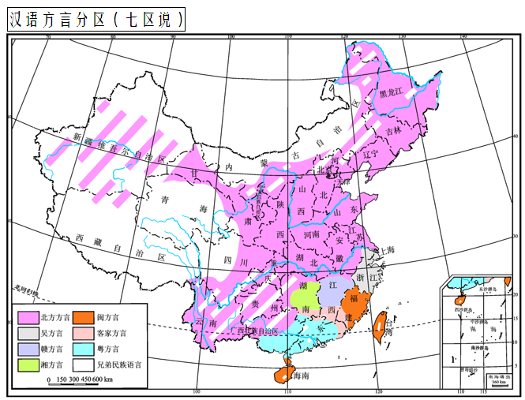

Slide 22
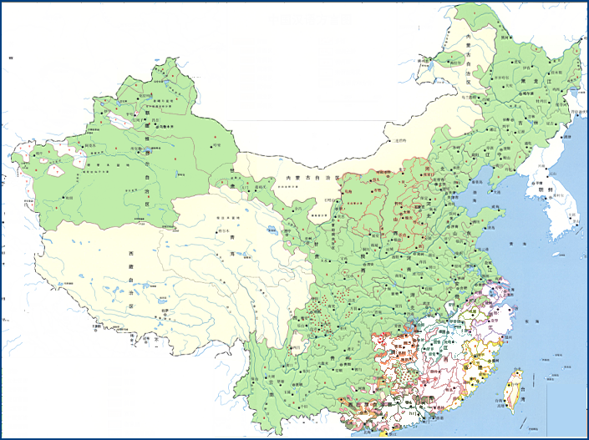
（1）北方方言
广大的绿色区域都是北方方言区。

Slide 23
（1）北方方言
北方方言以北京话为代表。
分布地域最广，使用人口约占汉族总人口的71.4%。
内部一致性较强。
北方方言是现代汉民族共同语的基础方言。
可分出四个次方言区。

Slide 24
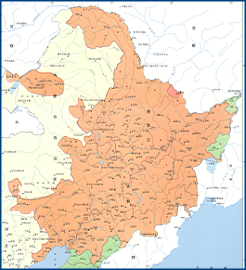
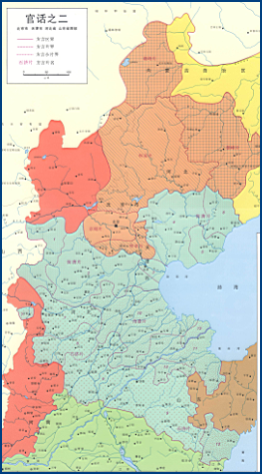
✎ 华北、东北方言
分布在京、津两市，河北、河南、山东。
辽宁、吉林、黑龙江和内蒙古东部地区。

Slide 25
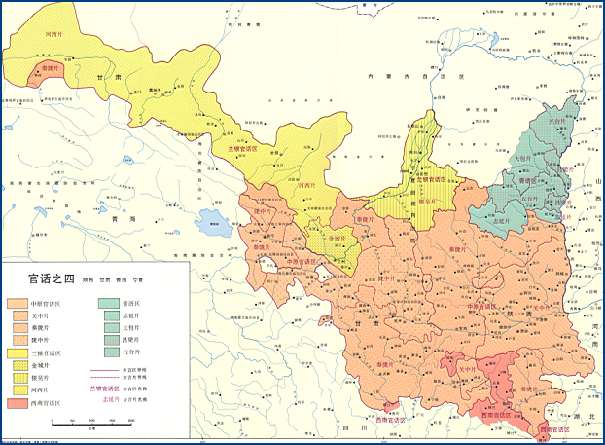
✎ 西北方言
分布在山西、陕西、甘肃等省和青海、宁夏、内蒙古的西部地区。
新疆汉族使用的语言也属西北方言。

Slide 26
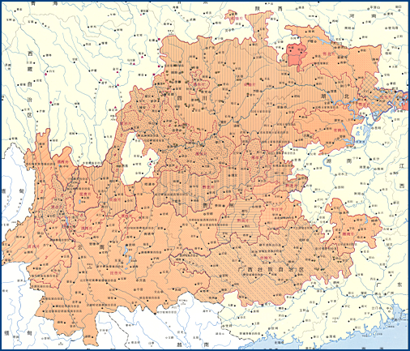
✎ 西南方言
分布在四川、云南、贵州等省及湖北大部分、广西西北部、湖南西北角等。

Slide 27
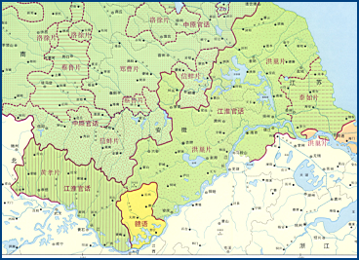
✎ 江淮方言
分布在安徽省的东南部长江以北地区、江苏长江以北地区（徐州、蚌埠一带除外）、镇江和镇江以西九江以东的长江南岸沿江一带。

Slide 28
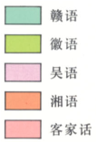
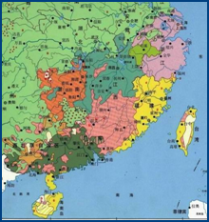
❀ 东南地区的方言
中国东南部较小的区域内分布着众多的方言。

Slide 29
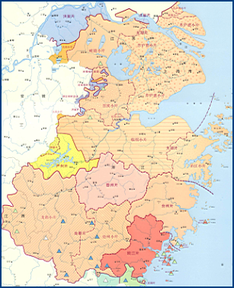
（2）吴方言
吴方言以苏州话、上海话为代表。
分布在上海市、江苏省长江以南的小部分地区，以及浙江大部分地区。

Slide 30
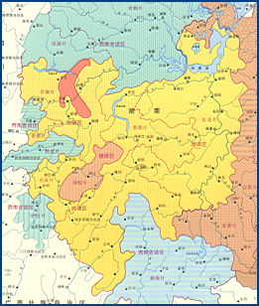
（3）湘方言
湘方言以长沙话为代表。
分布在湖南省大部分地区（西北角除外）。
湘方言内部存在新湘语和老湘语的差别。
新湘语受北方方言的影响较大。

Slide 31
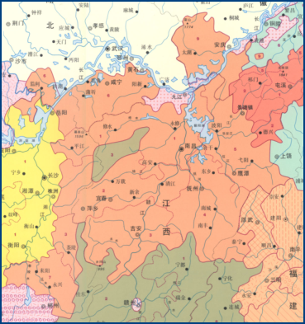
（4）赣方言
赣方言以南昌话为代表。
分布在江西省大部分地区（东北沿长江地区和南部除外）。

Slide 32
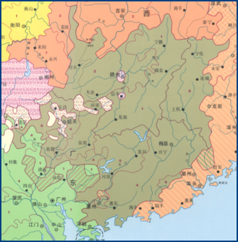
（5）客家方言
客家方言以广东梅县话为代表。
分布在广东、福建、台湾、江西、广西、湖南、四川等地，其中以广东东部和北部、福建西部、江西南部和广西东南部为主。

Slide 33
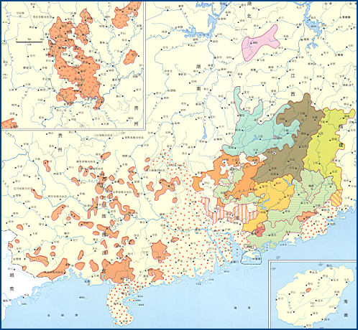
（5）客家方言
客家人虽然居住分散，但客家方言内部差别不太大。
四川客家人与广东客家人相隔千山万水，彼此仍可以交谈。

Slide 34
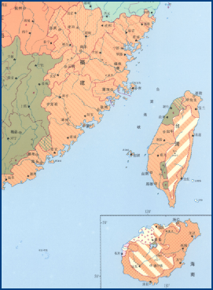
（6）闽方言
主要分布在福建、海南、台湾，以及广东的雷州半岛和潮汕地区和浙江温州地区。
闽方言内部差异最大。
闽南方言使用人口最多，通行范围最广，以厦门话为代表。

Slide 35
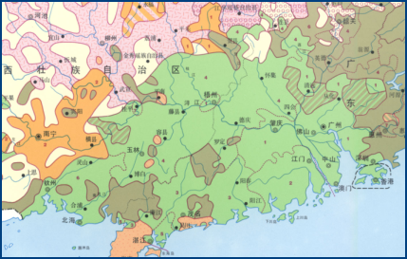
（7）粤方言
粤方言以广州话为代表。
分布在广东中部、西南部和广西东部、南部以及香港、澳门特别行政区。

Slide 36
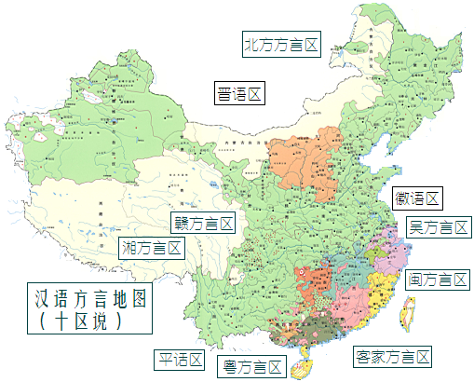

Slide 37
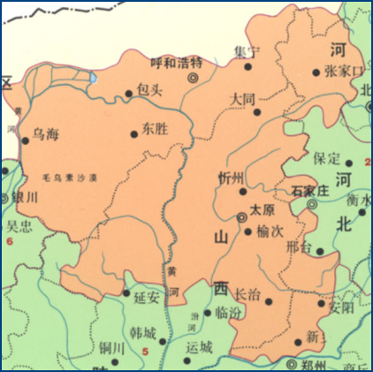
✎ 晋语
山西部分地区及其邻近的陕西、河南、内蒙古、河北等部分有入声的地区，独立成“晋语区”。

Slide 38
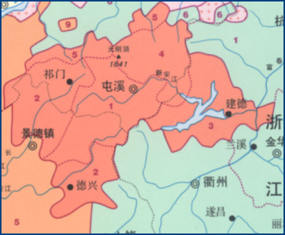
✎ 徽语
皖南一带的徽州方言。
包括新安江流域的旧徽州府、浙江省的旧严州府地区和江西省德兴县、旧浮梁县等16个县市。

Slide 39
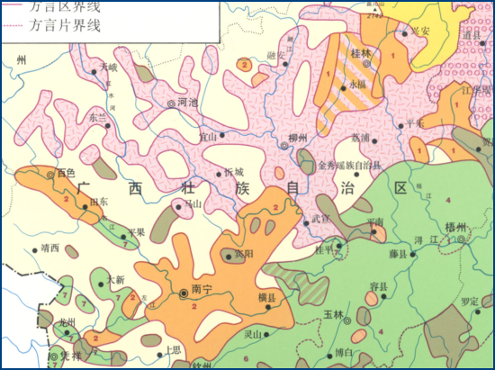
✎ 平话
广西北部和南部的一种方言，分为桂北平话和桂南平话。
分布在广西境内交通要道沿线地区以及与广西毗邻的湖南道县、宁远和通道侗族自治县等10多个县市。

Slide 40
五、现代汉语的地位
汉语是当今世界上以它为母语使用人数最多的语言。
历史上，汉语曾对周边的东亚、东南亚国家产生过巨大影响，其中受影响最深的是日本、朝鲜半岛和越南。
随着我国综合国力的显著增强和国际地位的日益提高，汉语在国际上的影响力也与日俱增。
汉语是联合国六种工作语言之一。

